Slide 1
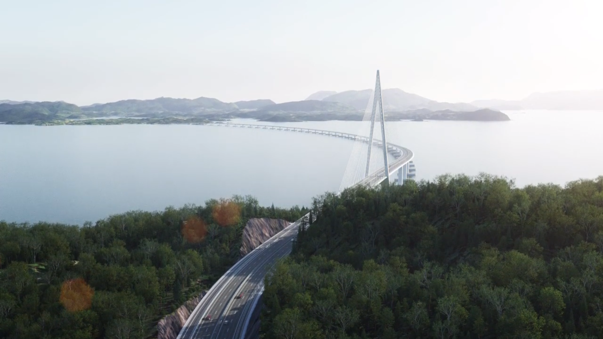



[openLAB : interoperate]
Avslutningssamling

Slide 2
[openLAB : interoperate] - Avslutningssamling
Agenda
Kort introduksjon
Demonstrasjon/innlegg fra BuildingPoint – Ole-Martin
Demonstrasjon/innlegg fra Cowi – David
Demonstrasjon/innlegg fra Xtend Technology - Bengt
Demonstrasjon/innlegg fra Areo – Hans Kristian
Demonstrasjon/innlegg fra Novotech - Rafael
Bruk av V440 i Bjørnafjordprosjektet: Hans Kristian (Areo), Tormod (Cowi)
Premieutdeling
Oppsummering

Slide 3
[openLAB : interoperate] - Avslutningssamling
Målsettingen med [openLAB : interoperate]
«Kickstarte» bruken av, og kunnskapen om, en spennende teknologi som er relativt ny for vår bransje, men som Staten vegvesen og buildingSMART har stor tro på: Lenkede Data og Semantisk Web
Målsetninger med dagen
Få demonstrert de ulike programvare implementasjonene
Få tilbakemeldinger fra deltakerne om bruken av Lenkede Data og Semantisk Web
Evaluere [openLAB : interoperate] prosessen

Slide 4
[openLAB : interoperate]
[openLAB : interoperate] - Avslutningssamling
Kriterier for premiering
Demonstrerer bruk av V441 ontologiene og Lenkede Data og Semantisk Web teknologi på en fin måte i egen programvare.
Samhandling mellom deltakere, mellom ulike domener, ulike programvaretyper som GIS og BIM osv.
Tilleggsoppgaver: Linkset til andre ontologier, linkset til on-line dokumentasjon, validering (bruk av Shacl f.eks.), automatisert validering på om kodingen av IFC-fila korrekt i h.h.t. V440 osv.
Originalitet/Vow-effekt
Vinneren får 10 000,-

Slide 5
[openLAB : interoperate]
[openLAB : interoperate] - Avslutningssamling
Oppsummering
Tilbakemeldinger
Takk til prosjekt teamet:
Bestilling og finansiering: Statens vegvesen og Bjørnafjord prosjektet: Elin, Ingar
Lars og Sigve som har gjort mesteparten av ontologi-modelleringen
Sigve for å skape prosjektet og bidra under gjennomføringen
Bjørnar, Alessia og Chi for prosjektassistanse
Takk til deltakerne på [openLAB : interoperate]

